Slide 1
Inteligência em ESG aplicada na produção sustentável de alimentos para
o mercado nacional e global
Marcio de Miranda Santos

Slide 2
São muitas as possíveis missões de Estado em um país com as características do Brasil, mas nenhuma tem maior apelo e urgência do que a de enfrentar os desafios da produção de alimentos alinhada a valores ditados pela sociedade e pelo futuro dos mercados consumidores globais.

Slide 3
A sustentabilidade da produção de alimentos faz parte de um processo civilizatório resultante, ainda que em parte, de tendências fortes o suficiente para excluir atores importantes de suas cadeias produtivas globais, com impactos relevantes nas economias locais e regionais;
Percebe-se que parte das empresas ainda não se deu conta que estão tomando forma as biobased societies, reunindo um conjunto de forças que determinam como produtos inovadores conquistarão seus mercados.

Slide 4
Os aspectos ambientais (E), sociais (S) e de governança (G) impactarão o sucesso ou não de um negócio, o que engloba sua capacidade de acessar capital, definir riscos reputacionais, atrair talentos e ganhar competitividade. Por ser um assunto imprescindível, executivos e conselheiros vão demandar dados ESG de suas companhias para tomar decisões estratégicas. Tais informações precisam ter qualidade e para isso vão exigir arquitetura inteligente para a coleta de dados, gestão qualificada e sistemas auditáveis. O chamado ESG data intelligence será um dos temas mais críticos para a elevação da agenda no nível estratégico dos negócios. Em 2022 o tema estará definitivamente no topo da lista das lideranças.
Fonte: Nelmara Arbex, líder de ESG da empresa de consultoria KPMG, em Folha de São Paulo de 20/01/2022

Slide 5
Sistema Agroalimentar Brasileiro
Grande desafio:
Como alinhar interesses
dos diversos atores da
cadeia de valor de alimentos
em torno de uma agenda ESG?

Slide 6
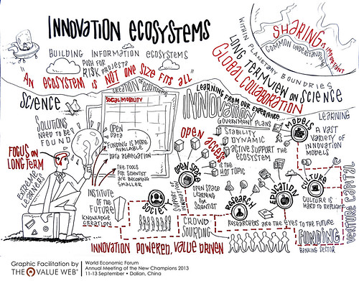
Esta Foto de Autor Desconhecido está licenciado em CC BY-SA-NC

Slide 7
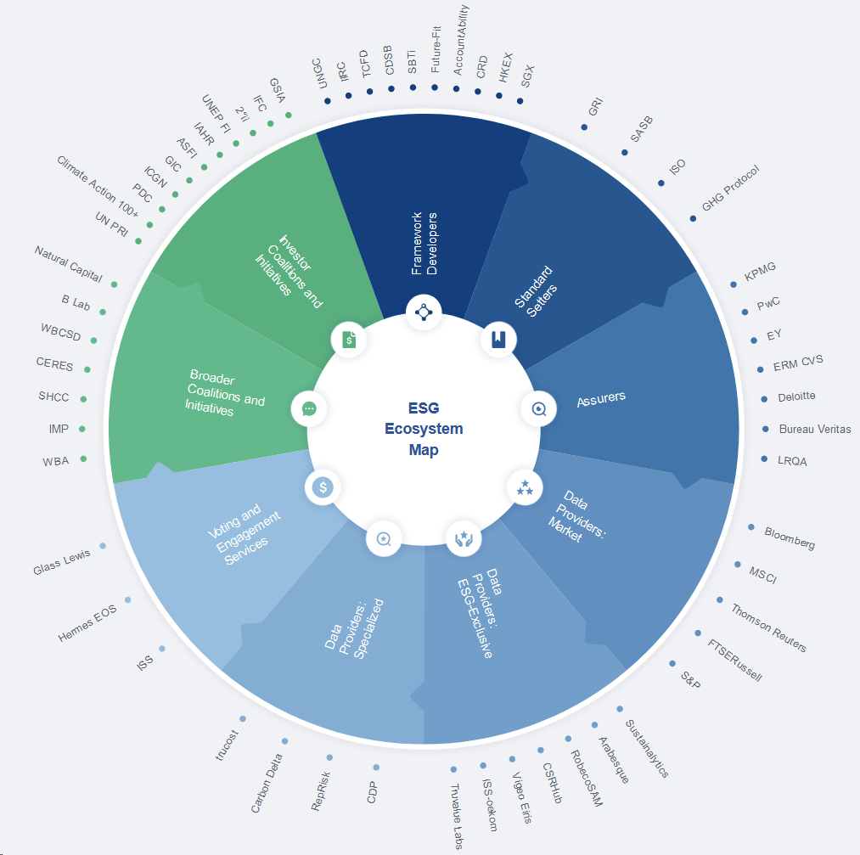

Slide 8
Como reverter, inteligentemente, uma percepção global que aos poucos se consolida: as matérias primas de grande volume produzidas no território nacional destroem a natureza e comprometem a saúde do planeta?
Como se valer da enorme vantagem comparativa que Brasil ainda possui para ocupar, com estratégias próprias e baseadas no conhecimento científico, seus biomas ainda pouco explorados?

Slide 9
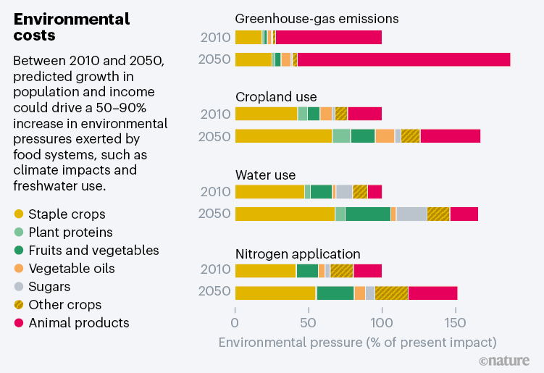

Slide 10
Drivers do Sistema Agroalimentar
Aumento da população
Mundo
Em
▴41%
2050
+ 2,4 bilhões de pessoas¹
maior crescimento populacional ²
▴49%
total de
9,6 bilhões
Brasil³
“crescimento zero”
201 mi de
habitantes
226 mi de
habitantes
Crescimento populacional
2013
2042
2050
Janela demográfica
7,4%
> 65
22,6%
68,4%
15 – 64
63,2%
24,1%
0 – 14
14,1%
¹ UN, 2013; ² UN data from Global Harvest Iniative GAP Report, 2011; ³ IBGE, 2013;

Slide 11
Drivers do Sistema Agroalimentar
Urbanização
Mundo¹
Urbana 54%
Rural 46%
2014
2050
Urbana 66%
Rural 34%
Brasil²
urbana
rural
63,8%
86%
94%
36,2%
14%
6%
1950
2010
2050
¹ UN(2014); ² IBGE (2013)

Slide 12
Drivers do Sistema Agroalimentar
Mudanças nos hábitos alimentares¹
Mundo
270 milhões de domicílios ocupados por 1 pessoa
77%
28%
1996
2006
Busca por alimentos que facilitem sua preparação e consumo
Brasil
10%
dos domicílios ocupados por 1 pessoa
5 milhões
com idade entre 18 e 34 em 2010
Poder aquisitivo
da população idosa
21%
da renda total
¹Euromonitor (2012);

Slide 13
Dicas:
www.cria.org.br
www.croptrust.org
No desenvolvimento de métricas auditáveis de ESG, é preciso considerar:
A existência, criação e manutenção de infraestruturas de dados e informações sobre biodiversidade, passíveis de serem empregadas em processos de inteligência;
Repositórios permanentes de recursos biológicos mantidos em condições ex situ ou em seus ambientes naturais ou tradicionais de ocorrência (in situ ou on farm);
A geração intensiva de conhecimento orientado por missão, assim como a gestão inteligente da fantástica quantidade de conhecimento acumulado ao longo da história humana no planeta, especialmente por meio de ferramental de network analytics;

Slide 14
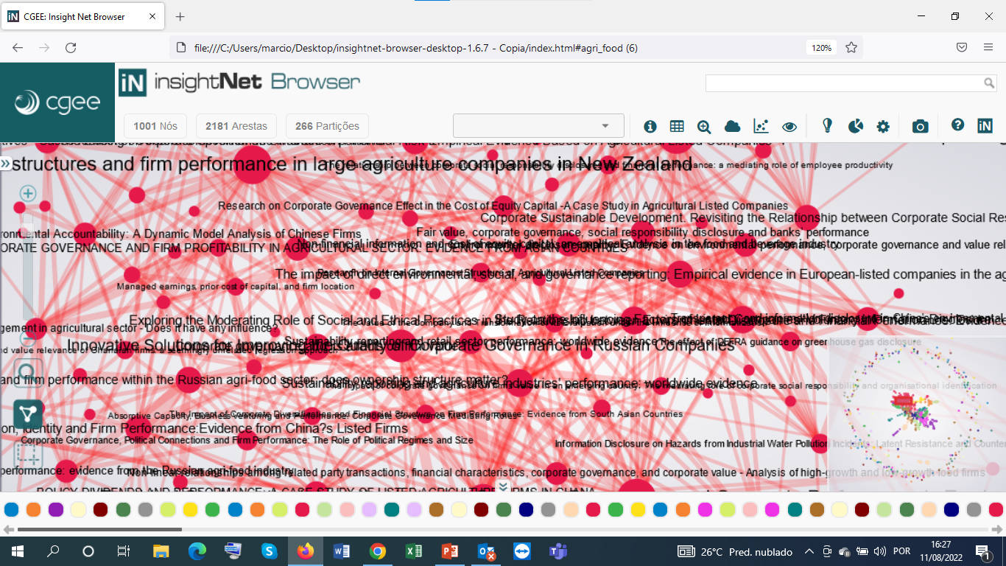
Rede de 1001 documentos (WoS - ESG e Agronegócio)

Slide 15
Obrigado www.forumdofuturo.org

